Slide 1
Jaringan Multimedia
Sritrusta Sukaridhoto, ST. Ph.D.
Politeknik Elektronika Negeri Surabaya – SMK Lamongan

Slide 2
Daftar Isi
Hari 1
  Multimedia Protocol
Hari 2
  IP Telephony
    H.323
    SIP
  Media Server
Hari 3
  DLNA

Slide 3
Multimedia Protocol
Hari - 1

Slide 4

Jaringan Multimedia
Media
Jaringan, mengirimkan ke orang lain
Bagaimana ?
MULTIMEDIA PROTOCOL

Slide 5
Multimedia Protocol
Komponen pada Multimedia protocol
  RTP = Real-time Transport Protocol
    Standar protokol yang digunakan untuk mengirim data Audio dan Video secara real-time berupa streaming media.
  RTCP = RTP Control Protocol
    RTP digunakan untuk mengirm data, dan RTCP adalah protokol pembantu yang mengatur dan memonitoring transmisi dan QoS.
Komponen tambahan
  Signaling
    H.323, SIP
  Deskripsi Strem →Session Description Protocol
    Mendeskripsikan sesi dan konten

Slide 6
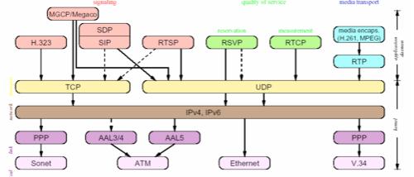
Multimedia Protocol Stack

Slide 7
Real-time Transport Protocol (RTP)
Mengirimkan data multimedia secara real-time seperti audio-video
Menggunakan mekanisme yang dinamis
  H.261, MPEG1/2/…
Dapat digunakan secara scalable
  Unicast, multicast, from 2 to many
Memiliki fungsi sebagai
  Content labeling
  Timing synchronization

Slide 8
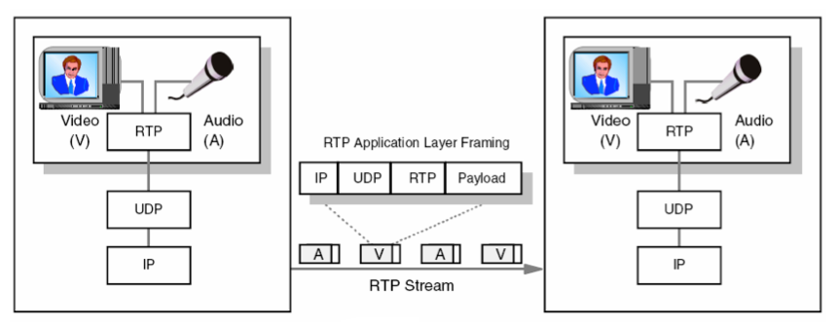
Cara kerja RTP

Slide 9
Real-time Transport Control Protocol (RTCP)
Paket pengontrol waktu pengiriman pada RTP
Fungsi
  Feedback dari kualitas data yang terkirim
  Memberitahukan kepada semua jumlah partisipan
  Setiap partisipan di sesi RTP secara periodik mengirimkan RTCP paket kontrol untuk partisipan lainnya

Slide 10
Real-Time Streaming Protocol (RTSP)
Protokol yang digunakan untuk mengontrol streaming media server
Menggunakan RTP dan RTCP untuk mengirimkan streaming
Berkolaborasi dengan HTTP
Penggunaan
  Rtsp://example.com/media.mp4

Slide 11
RTSP
Server
  Darwin Streaming Server
  Quicktime Streaming Server
  Ffmpeg
  Youtube
  VideoLAN
  Windows Media Services
Client
  FFmpeg
  MPlayer
  Quicktime
  RealPlayer
  Skype
  VLC
  Windows Media Player

Slide 12
Metode pada RTSP
Major
  SETUP : server mengalokasikan resource untuk stream dan start RTSP session
  PLAY : transfer stream
  PAUSE : berhenti sementara
  TEARDOWN : Membebaskan resource steram
Minor
  OPTIONS
  ANNOUNCE
  DESCRIBE
  RECORD
  REDIRECT
  SET_PARAMETER

Slide 13
Metode pada RTSP
HTTP GET
web
server
W
presentation description (sdp)
client
C
SETUP
PLAY
media
servers
A & V
RTP audio/video
RTCP
TEARDOWN

Slide 14
Resource Reservation Protocol (RSVP)
Protokol pada Transport layer yang digunakan untuk mengalokasikan resource di jaringan komputer.
Dapat digunakan pada host atau router, untuk mengatur Quality of Services (QoS)

Slide 15
Contoh penggunaan RSVP
Per flow policing
DSCP marking
Classify & schedule
based on DSCP
Diffserv Region
Backbone
Access
Access
RSVP signalling
Trust Boundary

Slide 16
Real Time Messaging Protocol (RTMP)
Protokol yang dibuat oleh Adobe untuk komunikasi antara Server media dan Flash player.
Adobe merilis secara public untuk versi yang belum fix
Variasi:
  RTMP
  RTMPS → ditambah TLS/SSL
  RTMPE → ditambah adobe encryption
  RTMPT → HTTP Tunnel

Slide 17
Implementasi
Client
  Adobe FLASH
  MPlayer
  XBMC
  VLC
Server
  Adobe Flash Media Server
  RealNetworks Server
  Red5 Media Server

Slide 18
Penggunaan Multimedia Protocol
IP Telephony (VoIP)
Streaming Server
Share between devices

Slide 19
IP Telephony
Hari - 2

Slide 20

IP Telephony
Voice Over IP (VoIP)
Berbicara jarak jauh
Protokol yang digunakan ?
Penomeran ?
Audio OK, Video ?

Slide 21
Protocol dibalik VoIP
H.323
Session Initiation Protocol (SIP)
Media Gateway Control Protocol (MGCP)
Session Description Protocol (SDP)
Real-time Transport Protocol (RTP)
Real-time Transport Control Protocol (RTCP)
Skype protocol

Slide 22
H.323

Slide 23
H.323
ITU Telecommunication Standardization Sector (ITU-T)
  Protokol yang mendefinisikan komunikasi audio-video melalui packet network.
Merupakan bagian dari H.32x
  Multimedia over ISDN, PSTN/SS7 dan 3G mobile
Central → PBX
  Implementasi GATEKEEPER

Slide 24
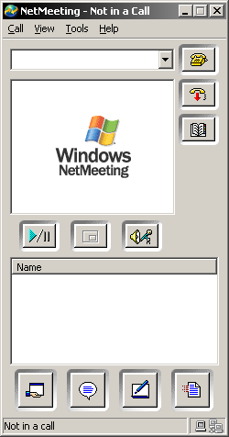
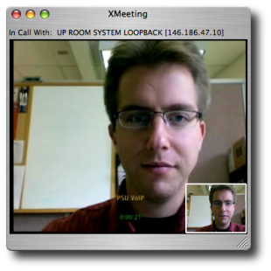
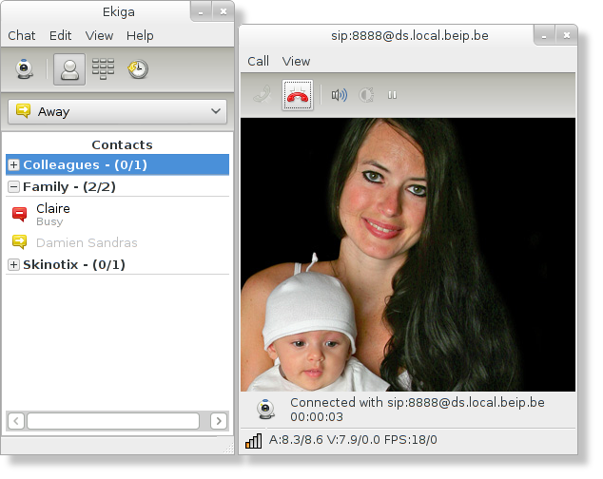
Contoh penggunaan

Slide 25
Komponen H.323
Terminal
  Alat atau software pada user
Multipoint Control Unit
  Perangkat yang menggabungkan berbagai terminal untuk melakukan teleconference
Gateways
  Perangkat yang menghubungkan dengan jaringan lain seperti PSTN
Gatekeeper
  Perangkat yang mengatur pemberian “nomer” pada terminal
Border Element dan Peer Element
  Perangkat yang menghubungakan antar kelompok jaringan H.323

Slide 26
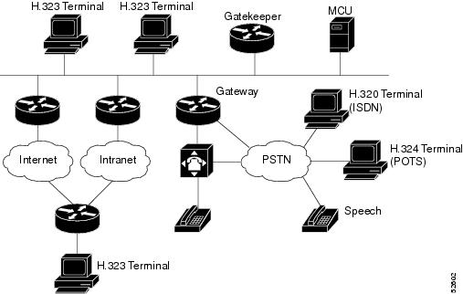
Komponen H.323

Slide 27
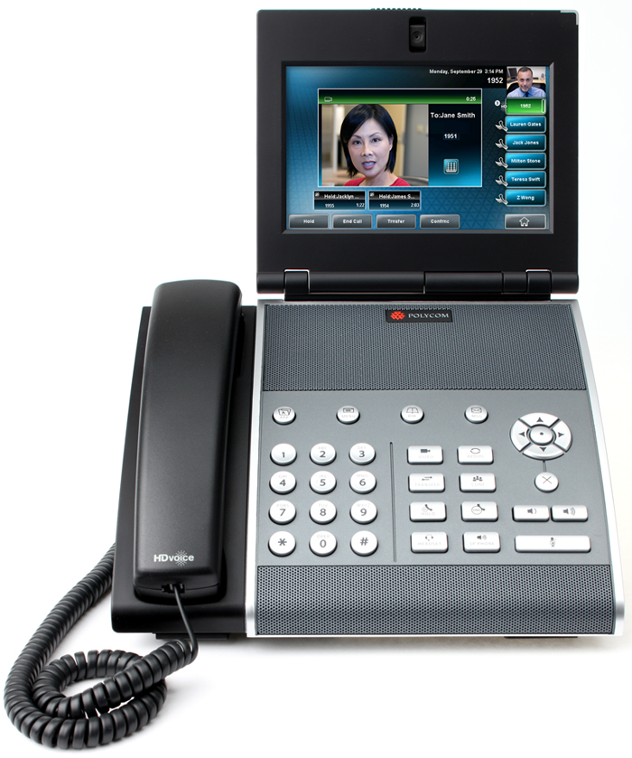
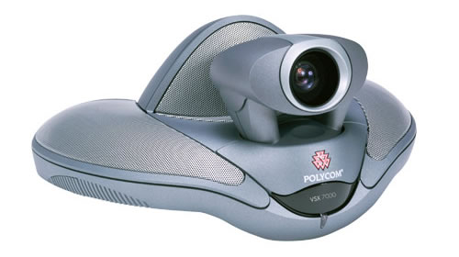
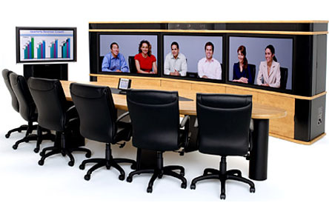
H.323 - Terminal
Software
Hardware

Slide 28
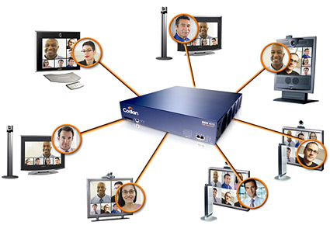
H.323 – Multipoint Control Unit (MCU)
Hardware based
2^{n} client
Contoh:
  Cisco MCU series
  Polycom RMX series

Slide 29
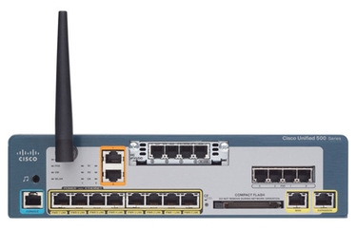
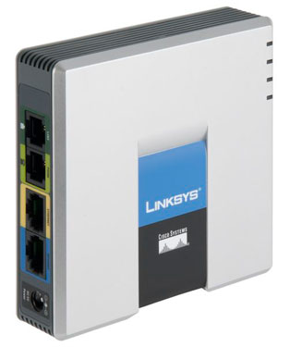
H.323 - Gateways
Penghubung antara jaringan PSTN dengan H.323
Memiliki port FXO, FXS
Contoh:
  CISCO router + FXO/FXS module
  Linksys SPA series

Slide 30
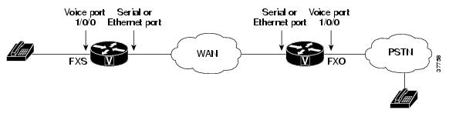
H.323 – Gateways - FXO/FXS
FXO = Foreign eXchange Office
FXS = Foreign eXchange Subscriber

Slide 31
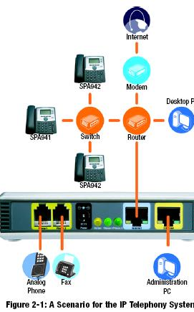
H.323 - Gateways

Slide 32

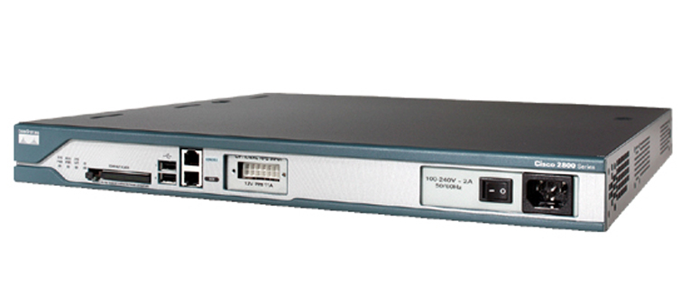
H.323 - Gatekeeper
Memberi “nomer” pada terminal
Software
  GnuGK
Hardware
  CISCO router with gatekeeper IOS

Slide 33
H.323 – Border/Peer Element
Konfigurasi penomeran pada gatekeeper
9xxx

Slide 34
Session Initiation Protocol (SIP)

Slide 35
SIP
Protokol signal komunikasi yang digunakan untuk mengontrol sesi komunikasi multimedia audio dan video melalui Internet Protocol (IP)
Desain → Internet Engineering Task Force (IETF)
Berjalan diatas protokol RTP

Slide 36
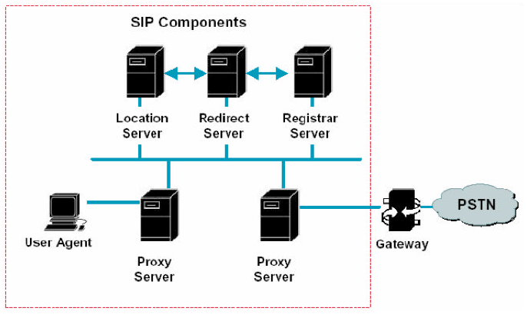
Komponen SIP
User Agent
  UAC = User Agent Client
  UAS = User Agent Server
Server
  Proxy
  Registrar,
  Redirect
  Location
Gateway

Slide 37
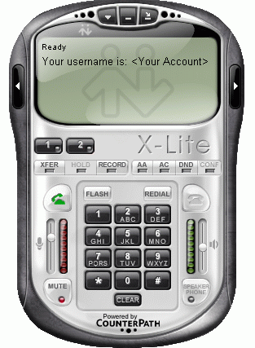
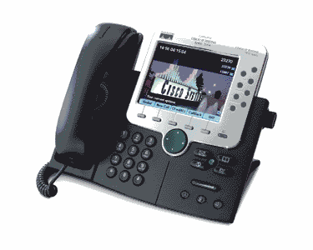
SIP – User Agent
Software
  PC →X-Lite
  iPhone → Zoiper
  Android → ??
  Blackberry → ??
  Nokia → ??
Hardware
  Cisco IP Phone

Slide 38
SIP – Server
Proxy
  Server yang melakukan request pemanggilan
  Routing
Registrar
  Mengatur penomeran
Redirect
  Mengubah jalur pemanggilan ke luar jaringan atau jaringan lain

Slide 39
SIP – Server (implementasi)
Proprietary
  CISCO Unified Communication Manager (CUCM)
OpenSource
  Asterisk PBX

Slide 40
SIP – Asterisk (1)
Kebutuhan:
  Koneksi Internet
  PC sebagai server VoIP
  LAN
Download “AsteriskNow Software PBX” ISO
  http://www.asterisk.org/downloads
Burn DVD
Nyalakan PC dan booting dengan DVD AsteriskNow

Slide 41
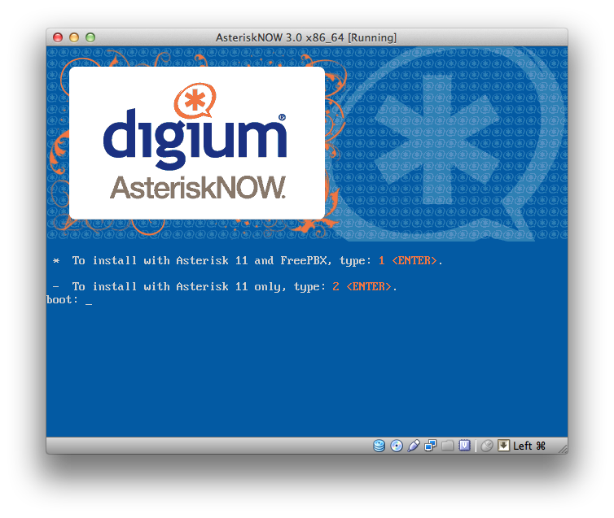
SIP – Asterisk (2)
Booting
Ketik angka “1” dan ENTER
Kemudian akan dimulai installasi dengan GUI

Slide 42
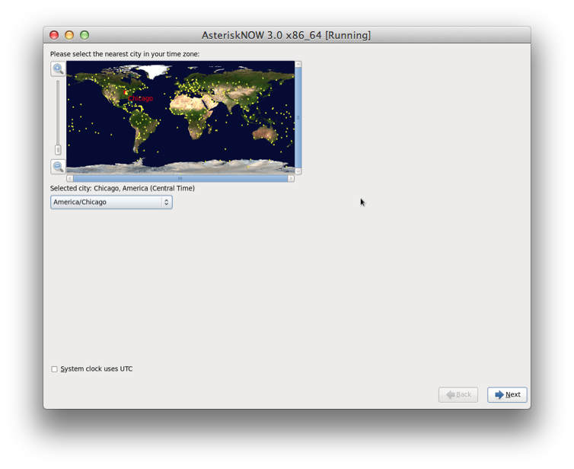
SIP – Asterisk (3)
Mengatur timezone
Pilih “Asia/Jakarta”

Slide 43
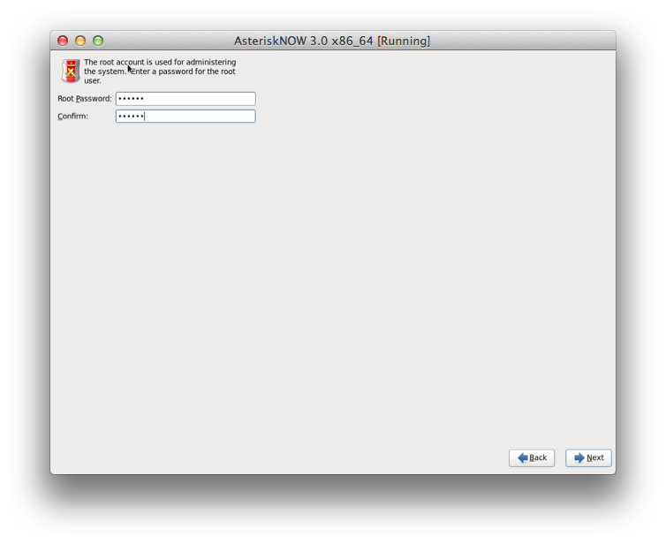
SIP – Asterisk (4)
Mengisikan password untuk ROOT

Slide 44
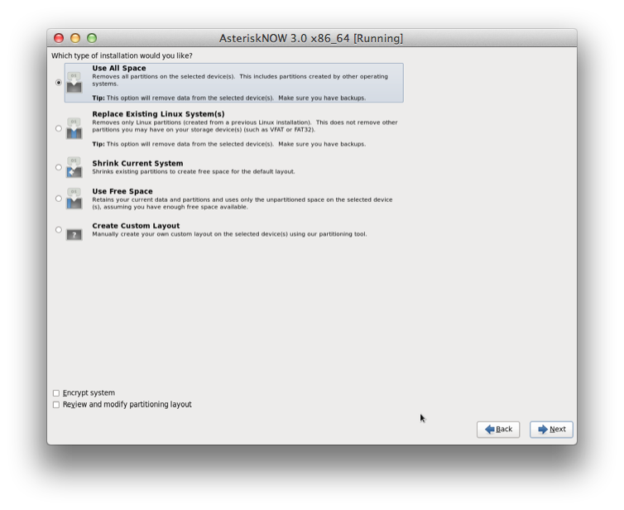
SIP – Asterisk (5)
Memilih jenis partisi
Pilih “Use All Space”

Slide 45
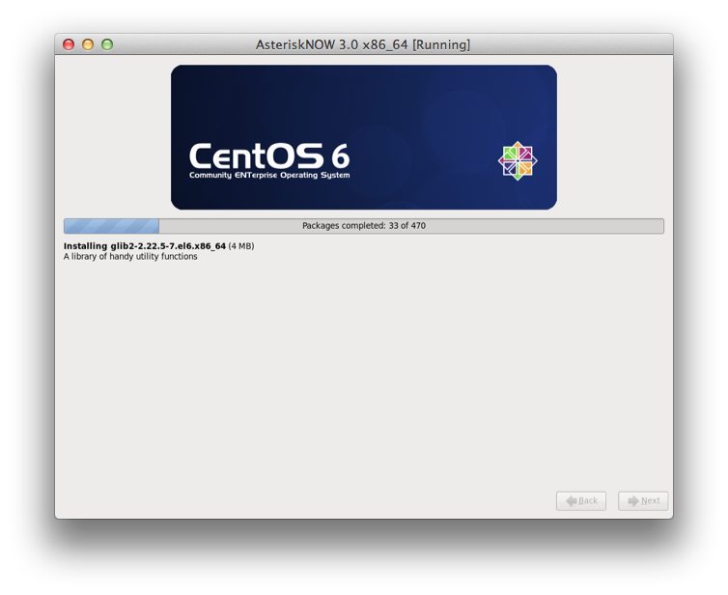
SIP – Asterisk (6)
Tunggu proses installasi hingga selesai

Slide 46
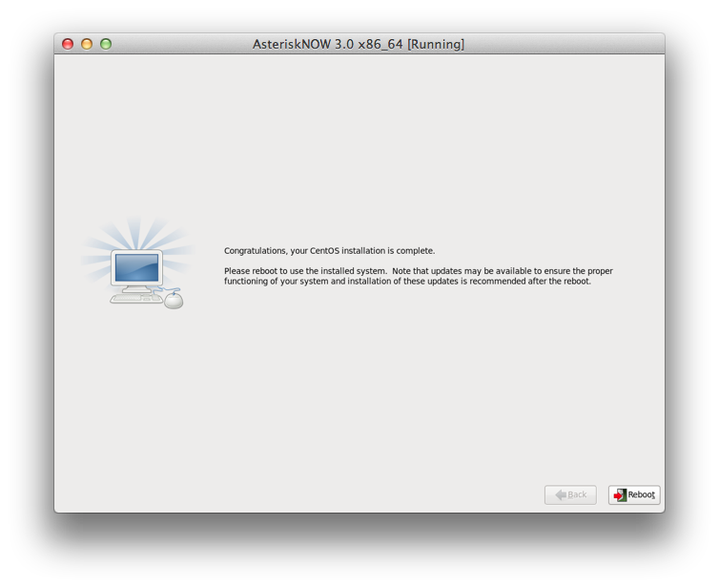
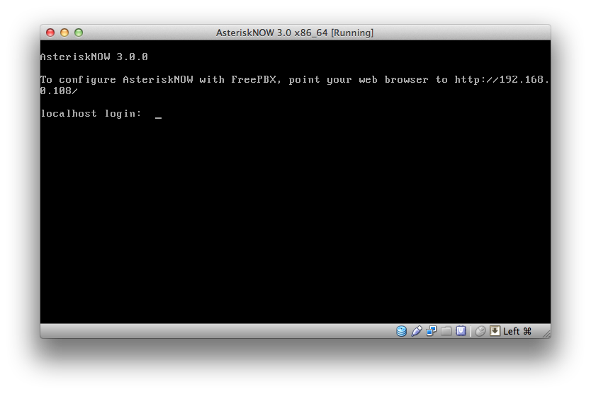
SIP – Asterisk (7)
Reboot PC

Slide 47
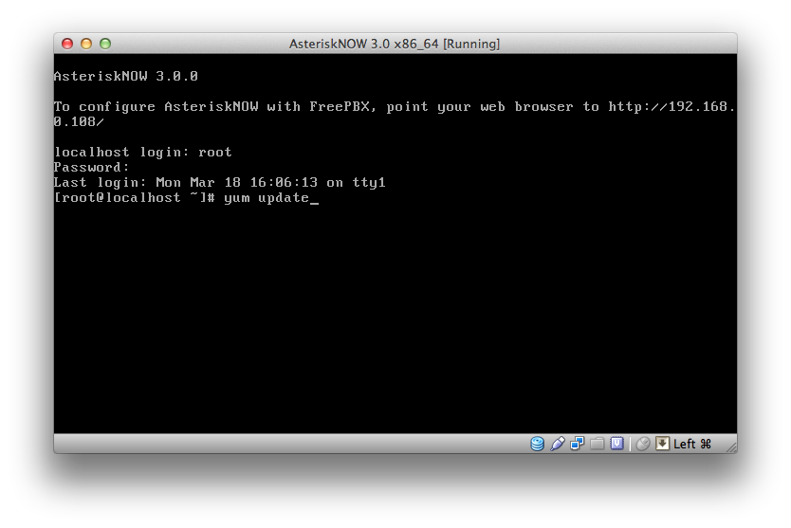
SIP – Asterisk (8)
Perhatikan IP address server
Sebelum sistem dipakai, perlu dilakukan update aplikasi.
Login dengan user “root”
Jalankan perintah “yum update”

Slide 48
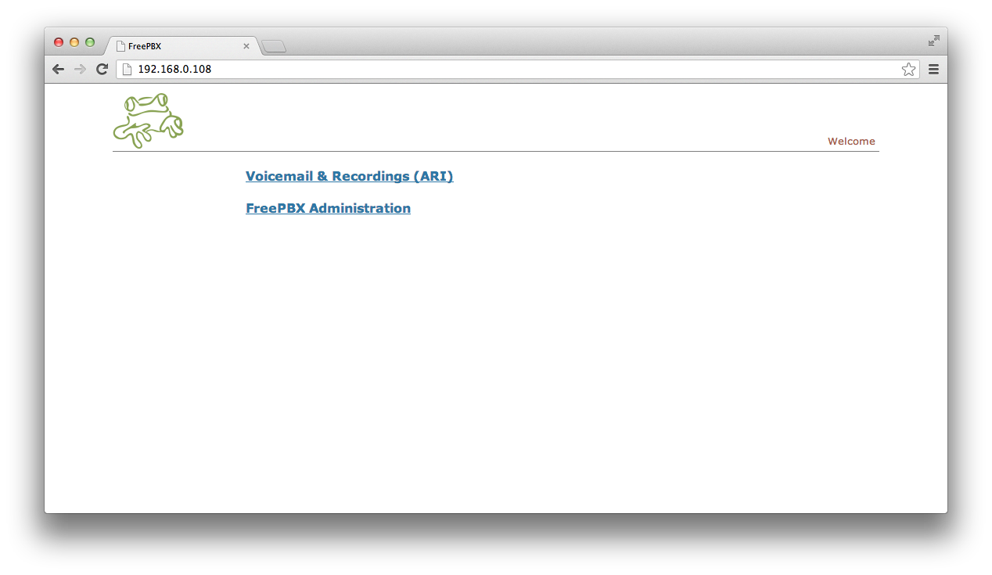
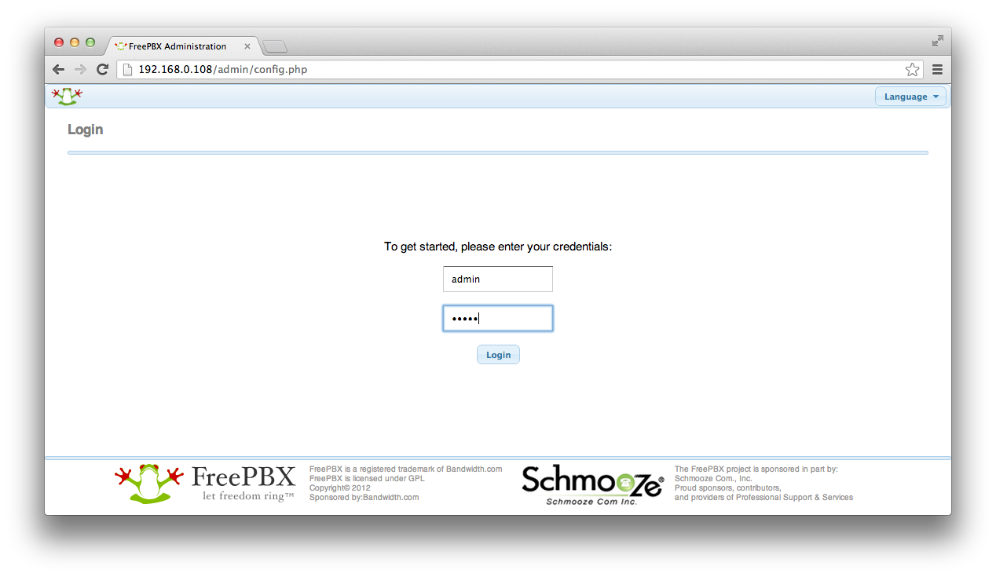
SIP – Asterisk (9)
Akses ke server VoIP
Login = admin
Pass = admin

Slide 49
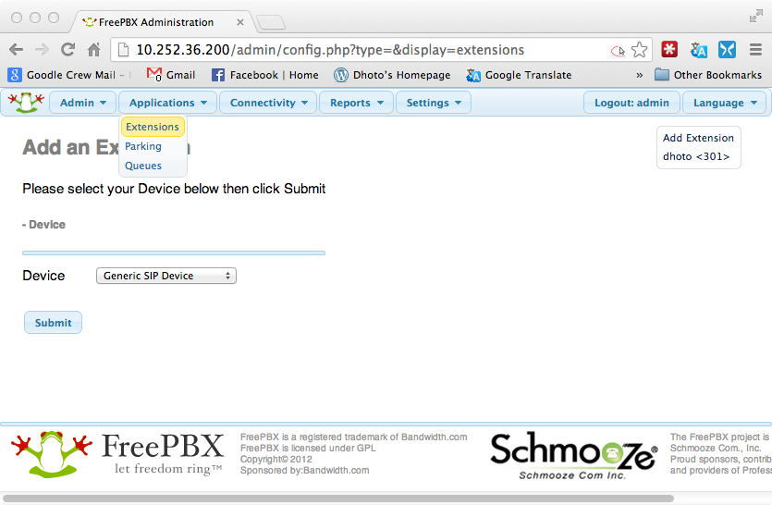
SIP – Asterisk – Extention (1)
Setelah login dengan admin
Klik
  Applications → Extentensions
Pilih “Generic SIP Device”
Dan “submit”

Slide 50
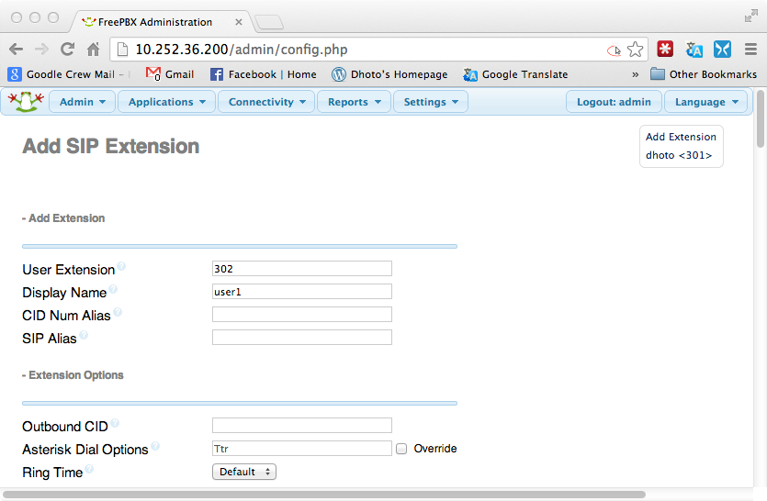
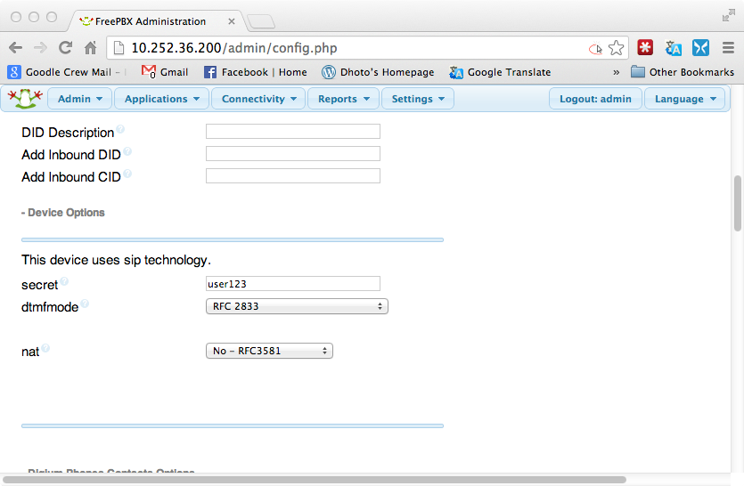
SIP – Asterisk – Extension (2)
Isikan
  User extension = 302
  Display name = user1
  Secret = user123
Submit & Apply Changes

Slide 51
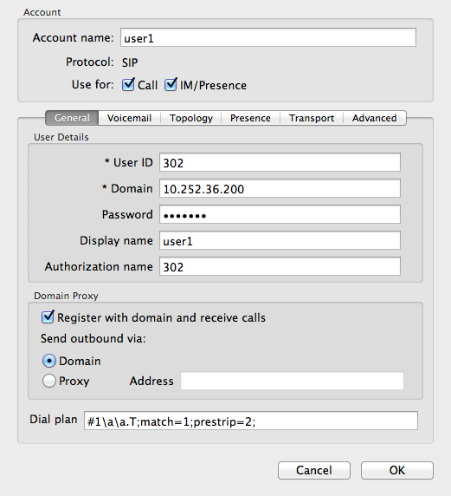
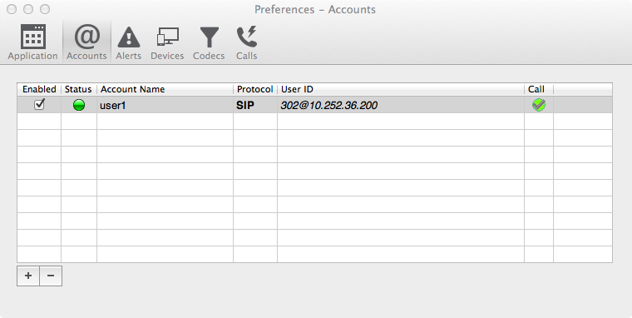
SIP – X-lite (1)
Isi
  Account name = user1
  User ID = 302
  Domain = IP server
  Password = user123
  Display name = user1
  Authorization name = 302

Slide 52
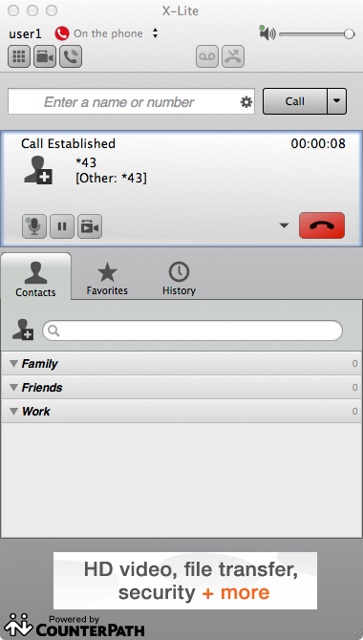
SIP – X-lite (2)
Test echo
  Dial *43

Slide 53
Media Server

Slide 54
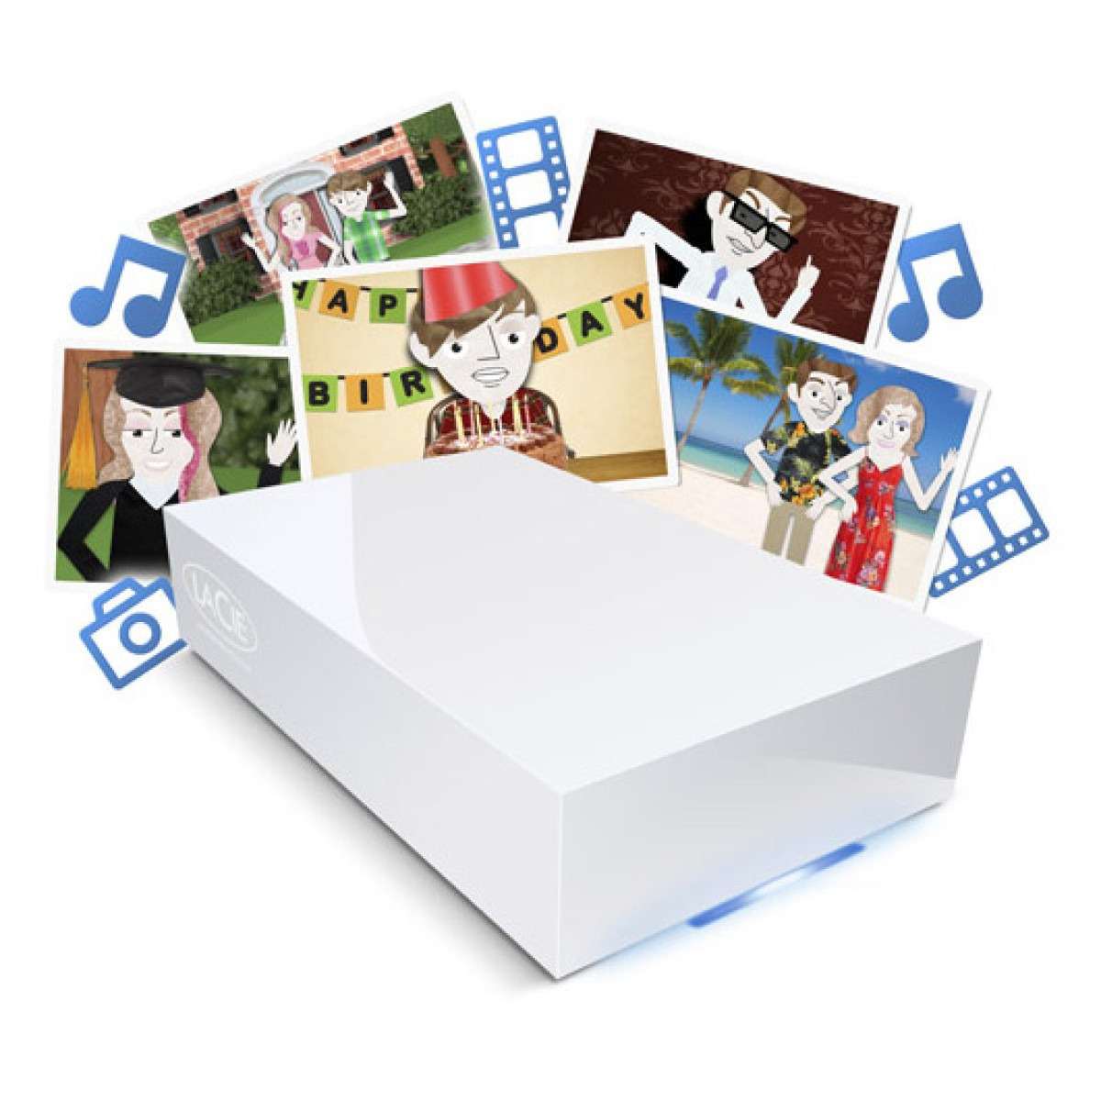
Media Server
Server
  Tempat penyimpanan multimedia
  Share file multimedia
Bagaimana cara “share” data ?

Slide 55
Metode Share
File sharing
  FTP, NFS, Windows Share, Web (HTTP)
Streaming
  Youtube (flash), Darwin / QuickTime Server, Real Media Server, Windows Media Server, Red5 Media Server, Adobe Media Server

Slide 56
Red5
http://www.red5.org
The Open Source Media Server
  Based on JAVA
  RTMP
Client → Adobe Flash Player

Slide 57
Red5 - installasi
Download source
Extract
  Tar zxvf red5-1.0.0.tar.gz
Masuk ke directory red5
Run
  ./red5sh
Akses melalui web browser
  http://localhost:5080

Slide 58
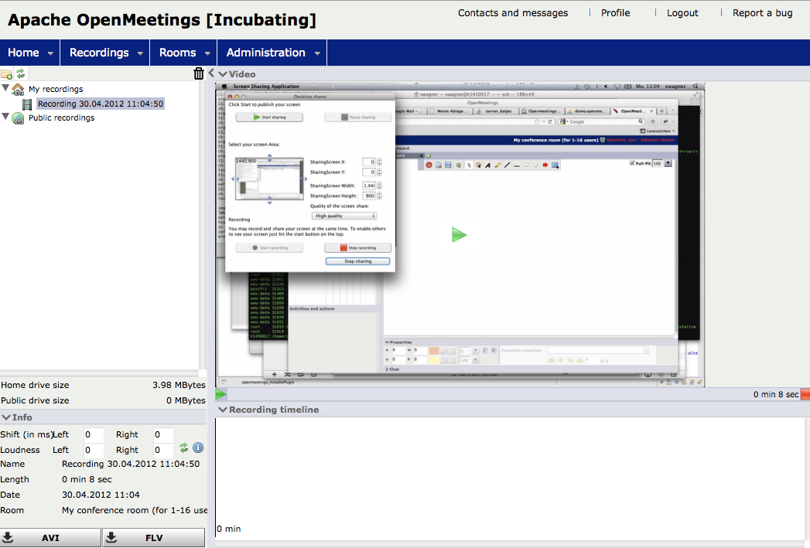
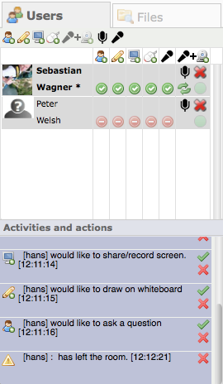
OpenMeetings
Web application for conference
  Support audio video
  Recording
  Screen sharing
  Whiteboard and chat
http://openmeetings.apache.org/

Slide 59
OpenMeetings - Installation
Ikuti langkah di dokumen OpenMeetings - Debian

Slide 60
DLNA

Slide 61

Digital Living Network Alliance
Based on UPnP
Organisasi non-profit yang mengatur cara sharing multimedia antar perangkat
Apple tidak termasuk

Slide 62
DLNA Classes
Home Network Devices
  Digital Media Server (DMS) → storage and share : NAS
  Digital Media Player (DMP) → play media from DMS
  Digital Media Renderer (DMR) → receive media and play
  Digital Media Controller (DMC) → find DMS send to DMR
  Digital Media Printer (DMPr) → printer
Mobile Handheld Devices
  Mobile Digital Media Server (M-DMS)
  Mobile Digital Media Player (M-DMP)
  Mobile Digital Media Uploader (M-DMU) → send media to DMS : camera
  Mobile Digital Media Downloader (M-DMD) → portable music player
  Mobile Digital Media Controler (M-DMC)
Home Infrastructure Devices
  Mobile Network Connectivity Function (M-NCF)
  Mobile Interoperability Unit (MIU)

Slide 63
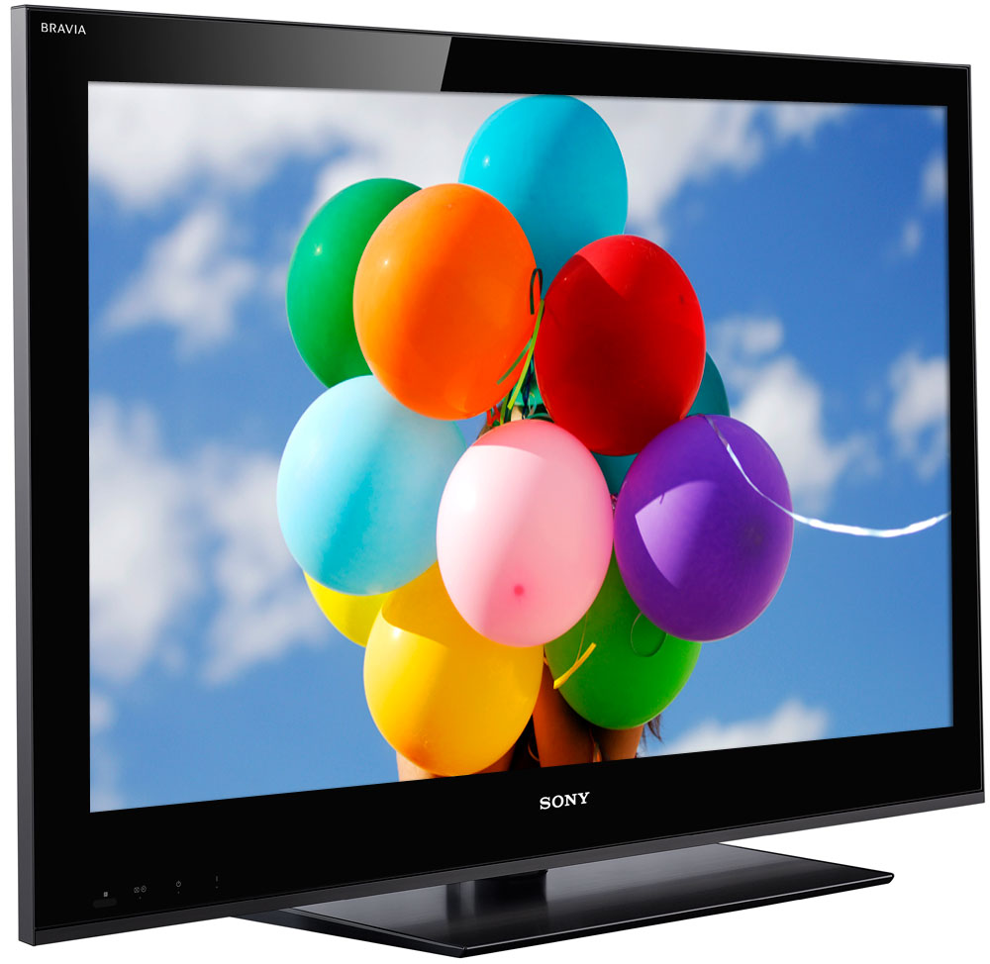
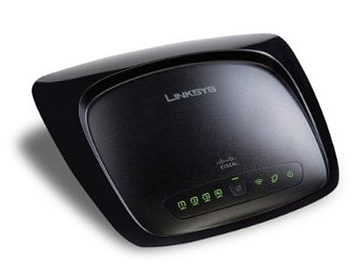
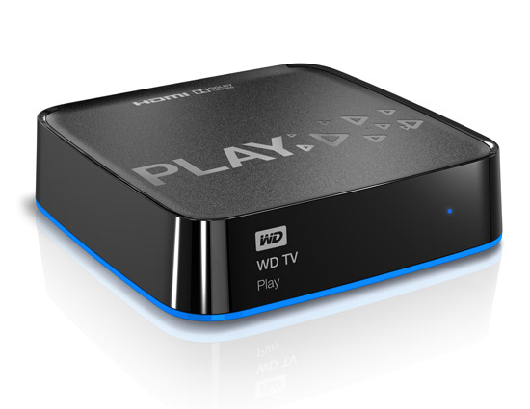
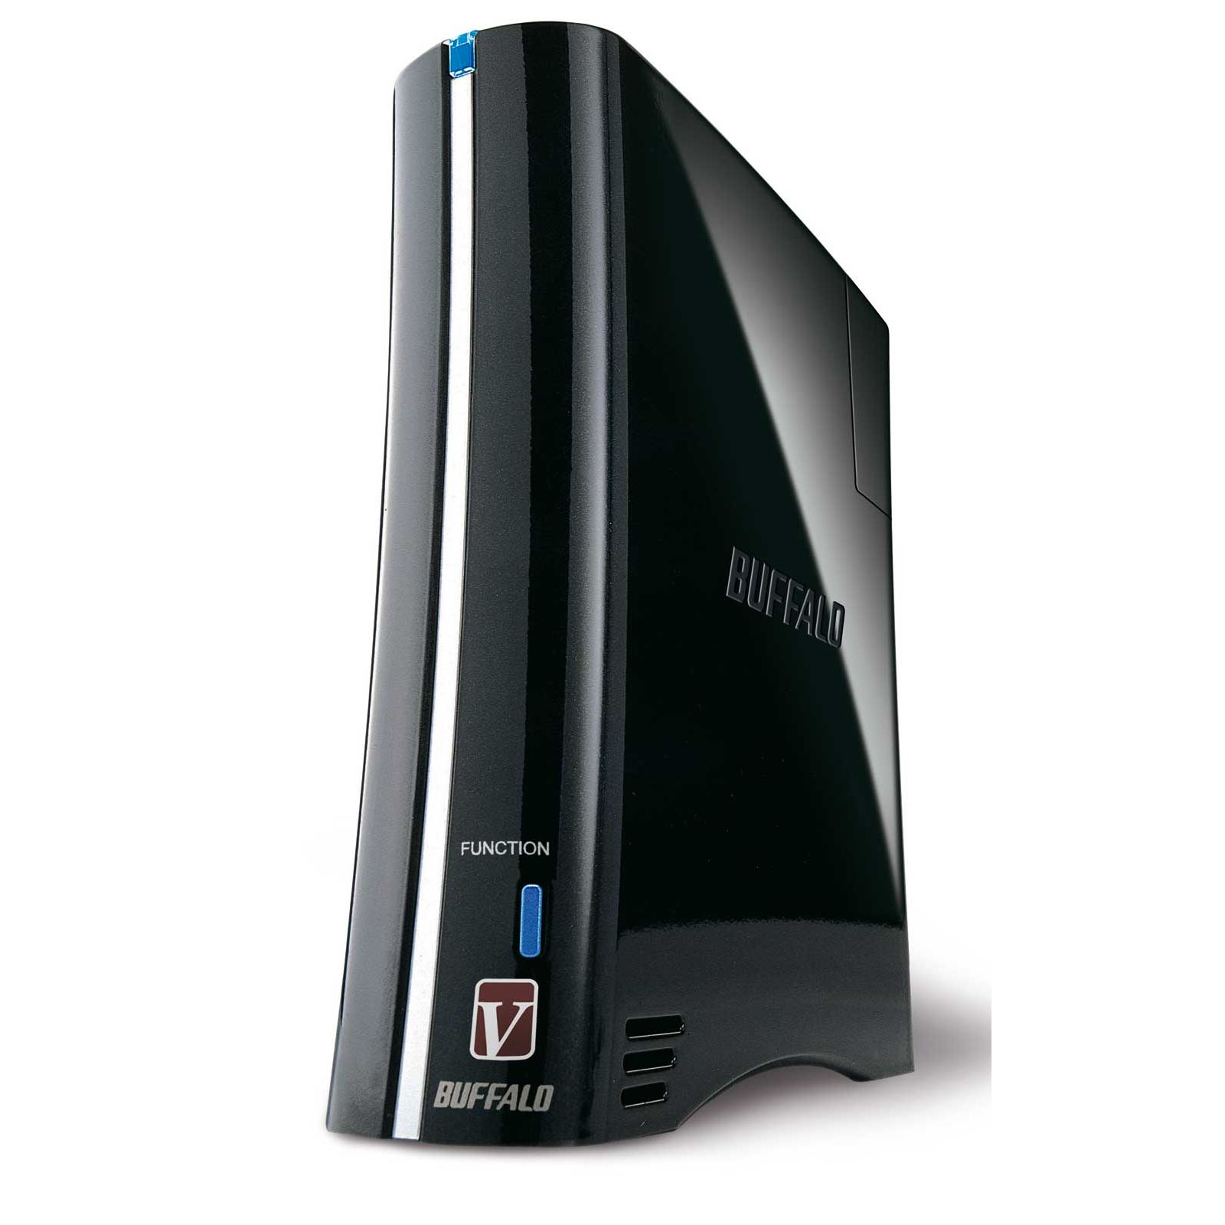
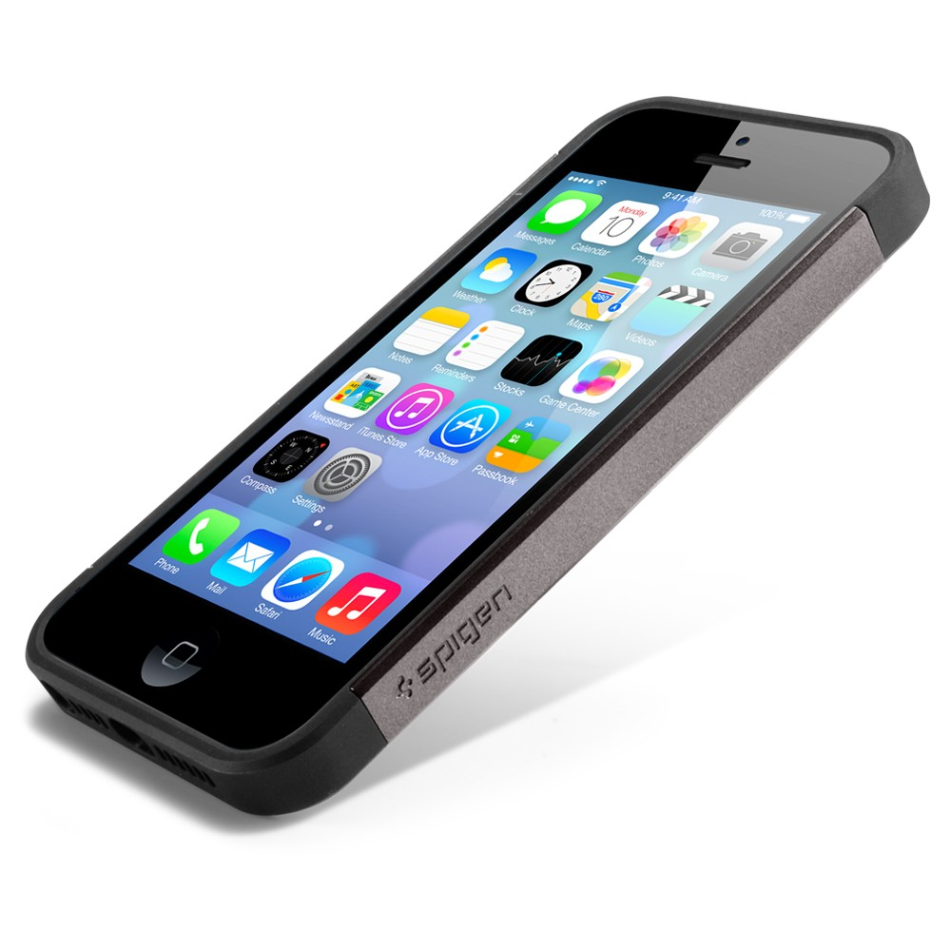
Implementasi
DMR
DMP
DMS
M-DMP

Slide 64
XBMC
Open Source software untuk media player dan entertainment hub
Support
  Music, Movies, TVShows Pictures
  UPnP, DLNA

Slide 65
My stuff
MacBook Pro 15
  HDMI connector
  VGA connector
  Power
Apple TV
  Power cord
  HDMI cable
Polycom
  Remote
  Speaker
  Power cable
  Triangle Microphone
  Phone audio cable
iPad 4
  Power adaptor

